Slide 1
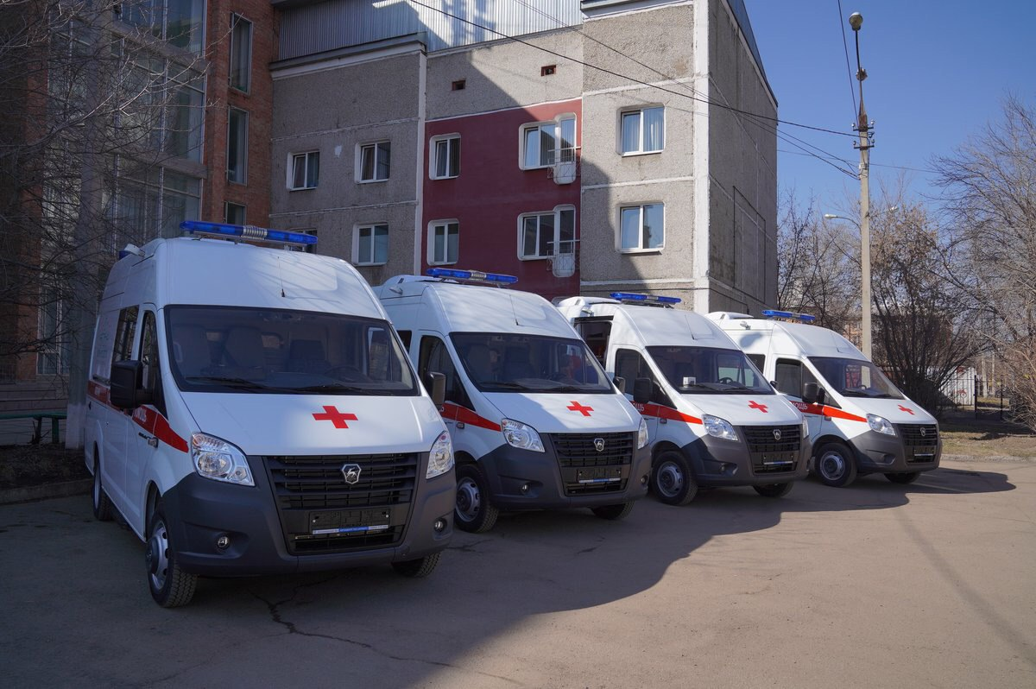
История становления скорой медицинской помощи в г. Иркутске и Иркутском районе

Slide 2
Аналитическая справка
ОГБУЗ «ИССМП» оказывает круглосуточно скорую, в том числе скорую специализированную, медицинскую помощь (далее СМП) больным и пострадавшим, находящимся на территориях города Иркутска и Иркутского района, как постоянно проживающим, так и временно пребывающим, в том числе и гражданам иностранных государств.
Численность постоянного населения Иркутской области по муниципальным образованиям на начало 2021 года по данным РОССТАТа составляет: в г. Иркутске – 617515 человек, в Иркутском районе – 139320 человек, всего на обслуживаемой ОГБУЗ «ИССМП» территории – 756835 человека.
В структуре учреждения организованы 5 подстанций, расположенных в каждом районе города Иркутска, и 9 пунктов временного пребывания выездных бригад (далее ПВП), два из которых расположены в г. Иркутске (на базе Иркутской городской детской поликлиники № 6 и на ул. 3-го Июля) и семь в Иркутском районе (п. Дзержинск, п. Маркова, с. Хомутово, с. Урик, с. Оек, п. Большая Речка, с. Малое Голоустное).
Границы обслуживания подстанциями и ПВП определены с учетом расстояний до населенных пунктов территорий и являются условными, так как при поступлении потока вызовов, превышающего возможности подстанции в своевременном обслуживании, в данную зону территории могут направляться выездные бригады сопредельных подстанций и пунктов временного пребывания выездных бригад.
Для приема вызовов в оперативном отделе ОГБУЗ «ИССМП» установлено 2 канала связи (103 и 112). С 2006 года на станции используется автоматизированная система управления приема и обработки вызовов ПК «АДИС». Организован прием вызовов из системы 112 в рамках интеграции ПК «АДИС» и ПК «ПРОТЕЙ» службы «112». Звонки поступают централизованно в оперативный отдел ОГБУЗ «ИССМП». Ежедневно обрабатывается более 1000 телефонных обращений.

Slide 3
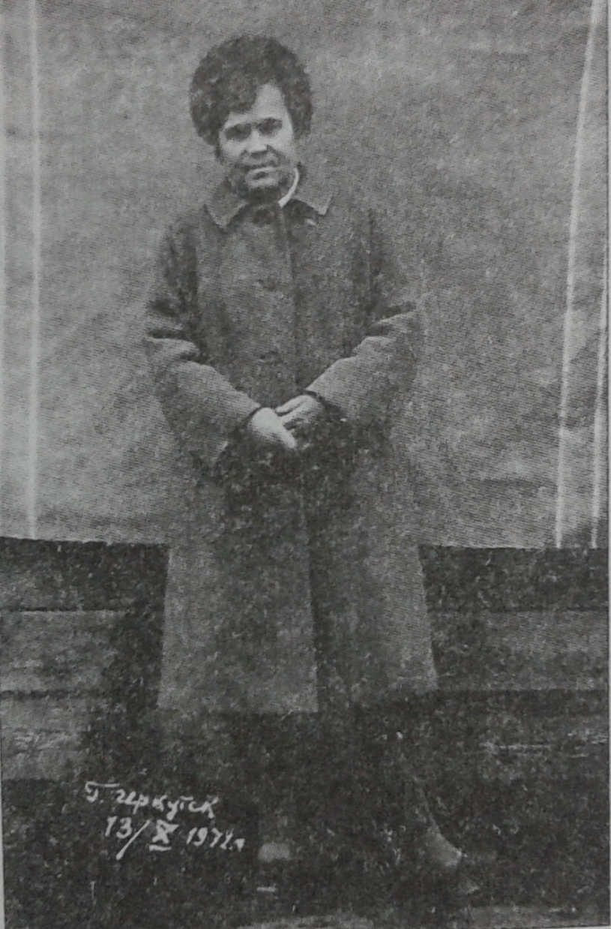
Внебольничная помощь населению города Иркутска до 1861 года носила случайный характер и совершенно отсутствовала.
История службы Иркутской скорой медицинской помощи (СМП) уходит в далёкий 1888 год, когда в городе были организованы дежурства 29 врачей для оказания медицинской помощи только в ночное время, но вскоре они прекратились, так как требовалась материальная база, и одного энтузиазма было недостаточно.
С 1930 года скорая помощь уже имеет отдельное помещение в Кузнецовской больнице под руководством Ивановой Зинаиды Лукьяновны.

Slide 4
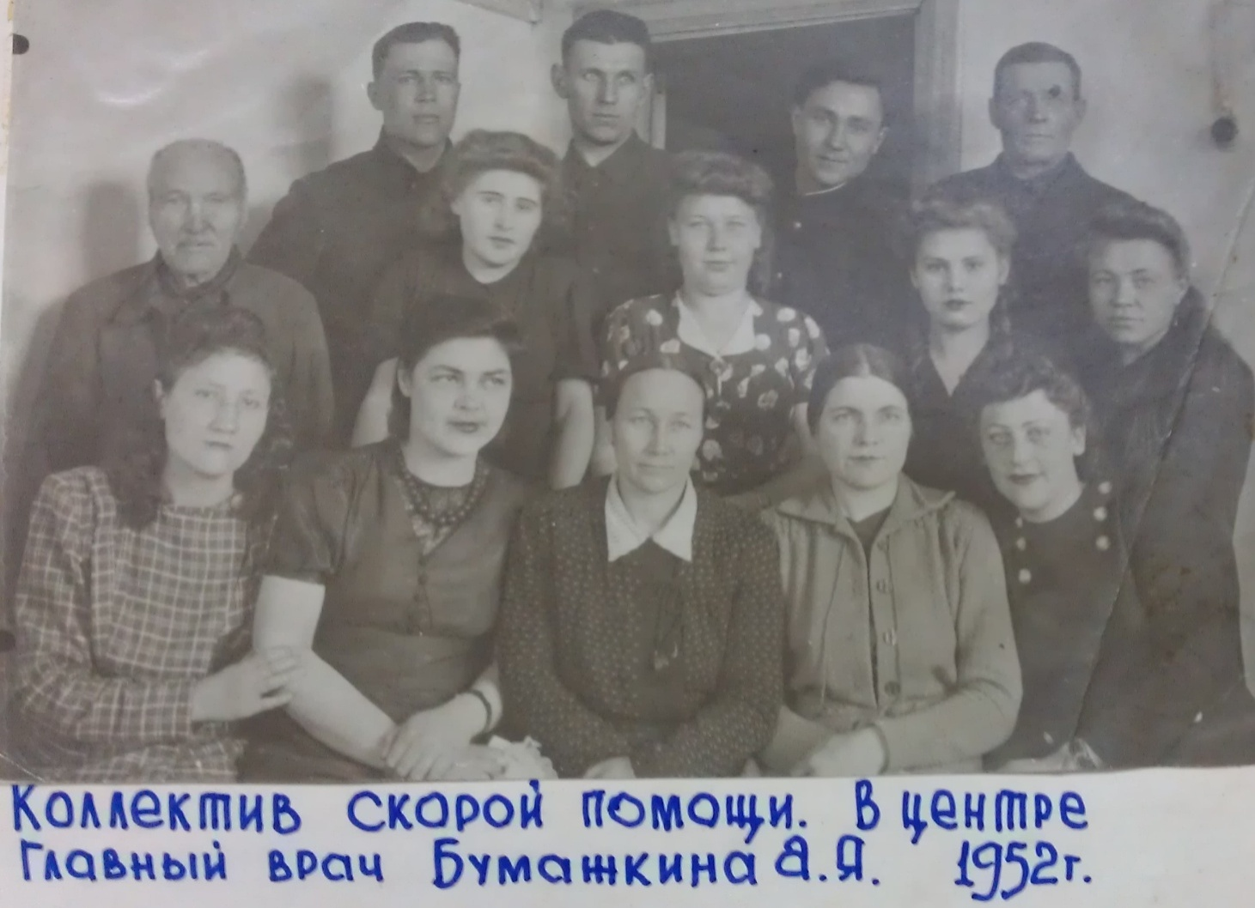
1950-х годах был добавлен еще один пост и врачи скорой помощи стали выезжать в близлежащие села, радиус обслуживания 90-120 км.

Slide 5
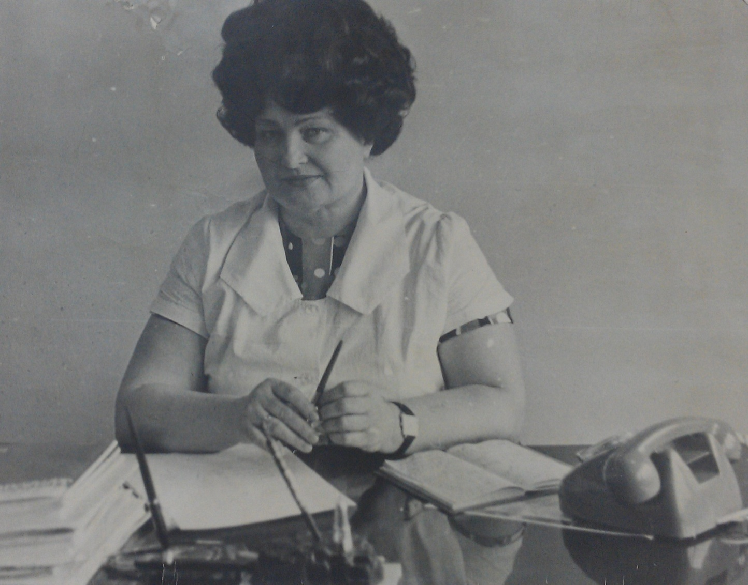
В 1954 году СМП была передана как отделение городской клинической больницы, а в 1957 году - выделена в самостоятельную организацию и располагалась по улице Байкальская, 110. Станцией в это время руководила Шабельник В.И. (1957-1965гг.)

Slide 6
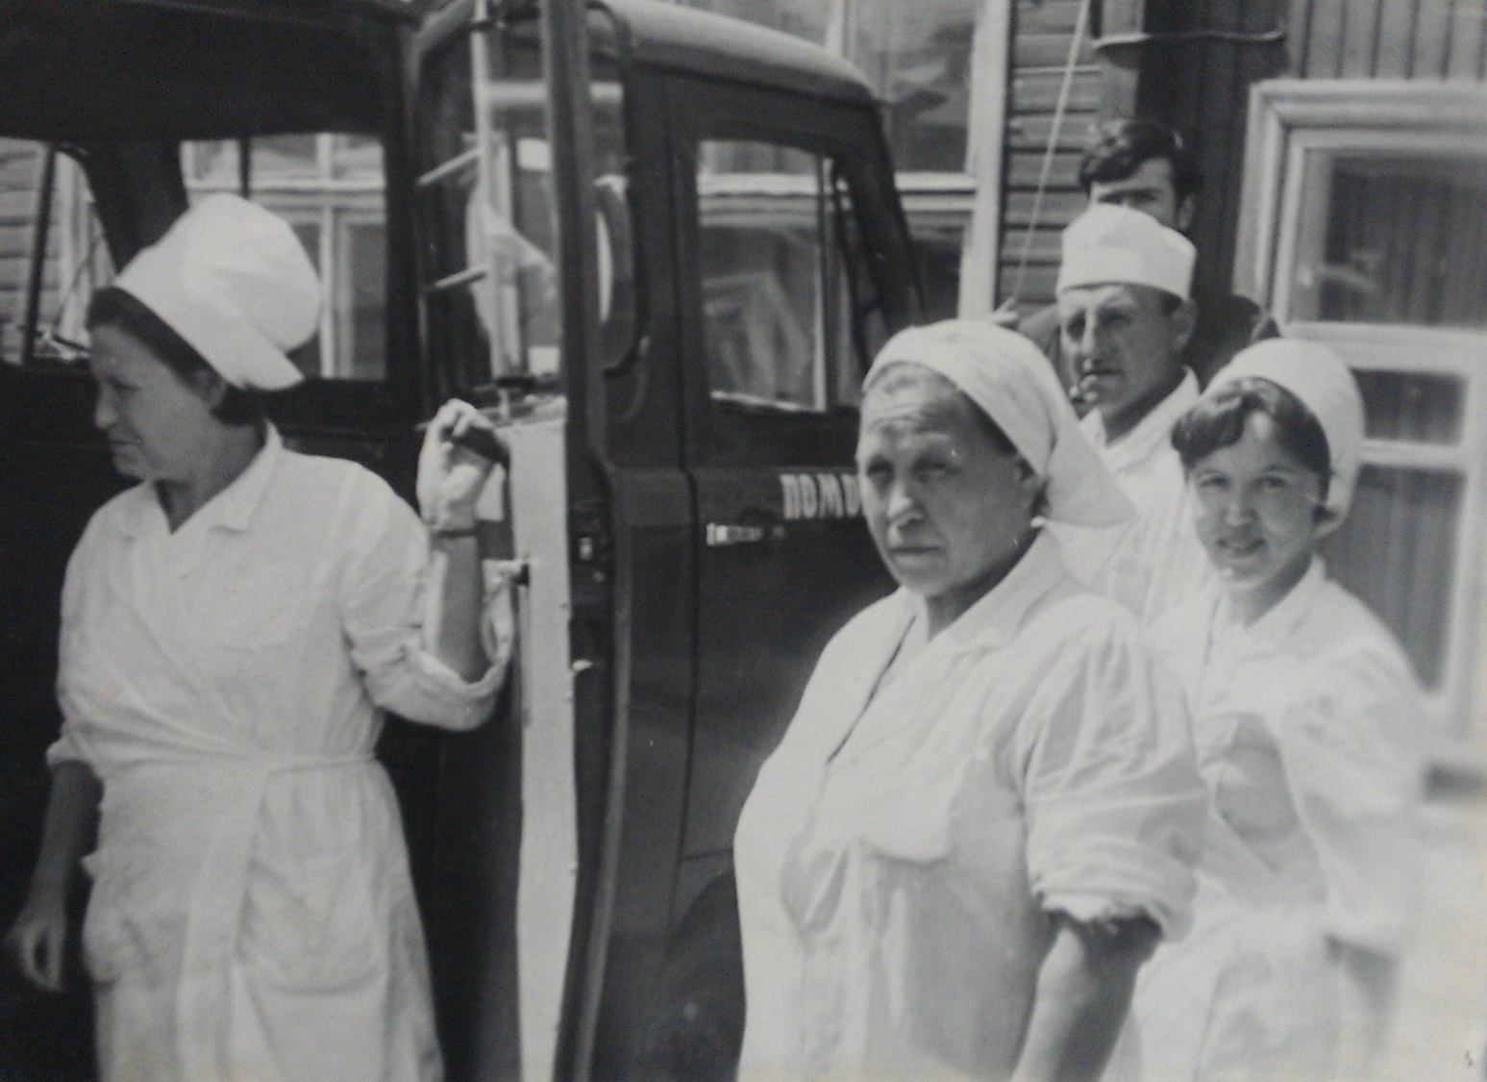
С 1960 года на СМП работало 11 круглосуточных постов, в 1962 году были организованы первые специализированные бригады, такие как педиатрическая, акушерская, кардиологическая, где работали Якименко Л.И., Кузнецова Н.К., Вишневская А.Л., Мигалёв М.В., Мордокович Е.П.
В 1963 году организована травмотологическая бригада.

Slide 7
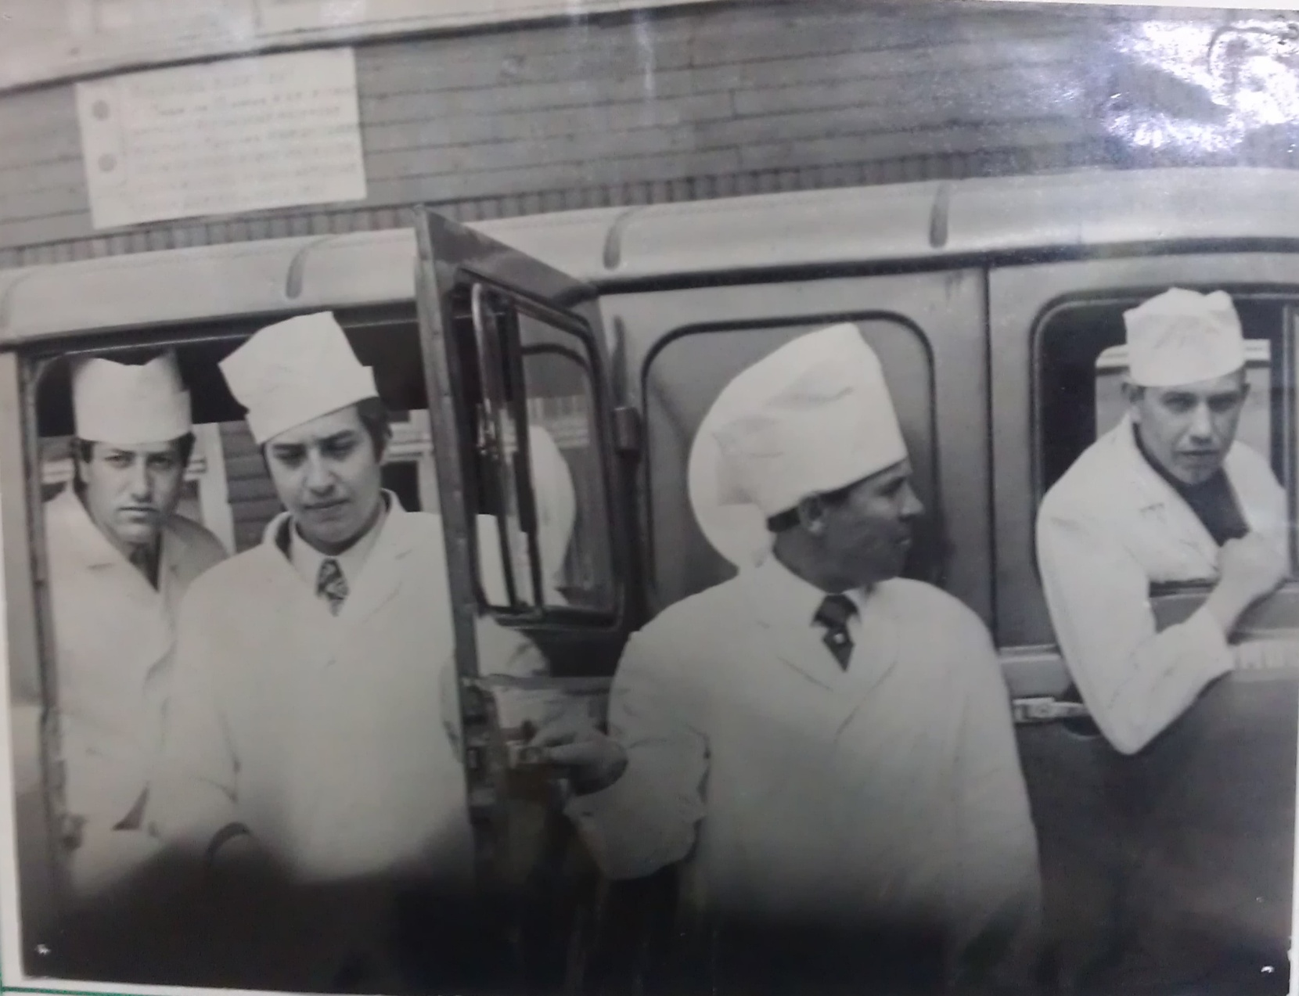
С 1963 года станция СМП города была реорганизована и были созданы подстанции Свердловского и Ленинского округов, где трудились ветераны скорой помощи - Заболотнова О.Д., Мошович З.Б., Кравец А.П., Вишневская А.П., Ламинская Т.Н. и другие. В 1968 году на станции работало 27 круглосуточных поста, включая специализированные бригады - неврологическую, токсикологическую, психиатрическую, травматологическую, а в дальнейшем реанимационную. Психиатрическая бригада – организована в 1968г.

Slide 8
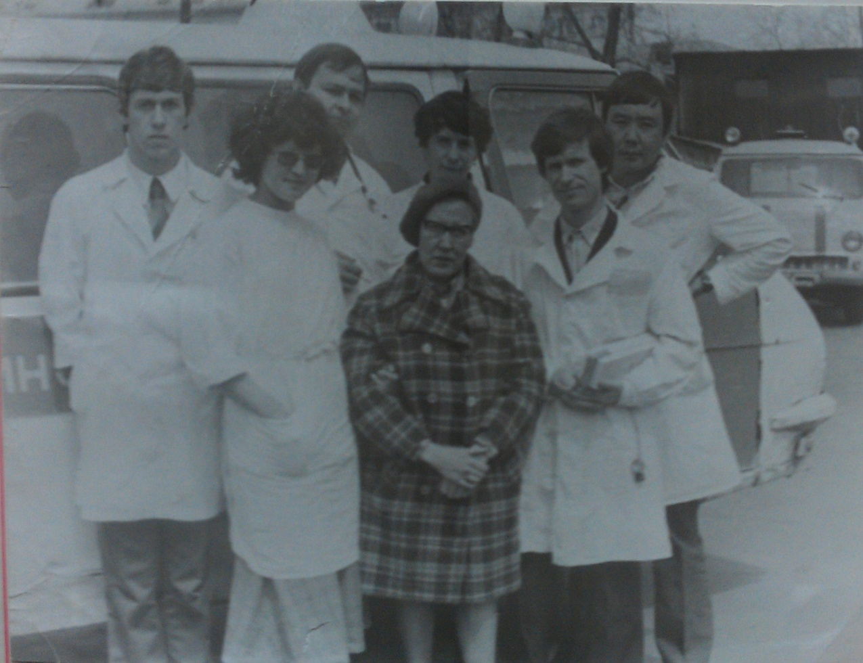
Токсикологическая бригада – организована в 1969 году

Slide 9
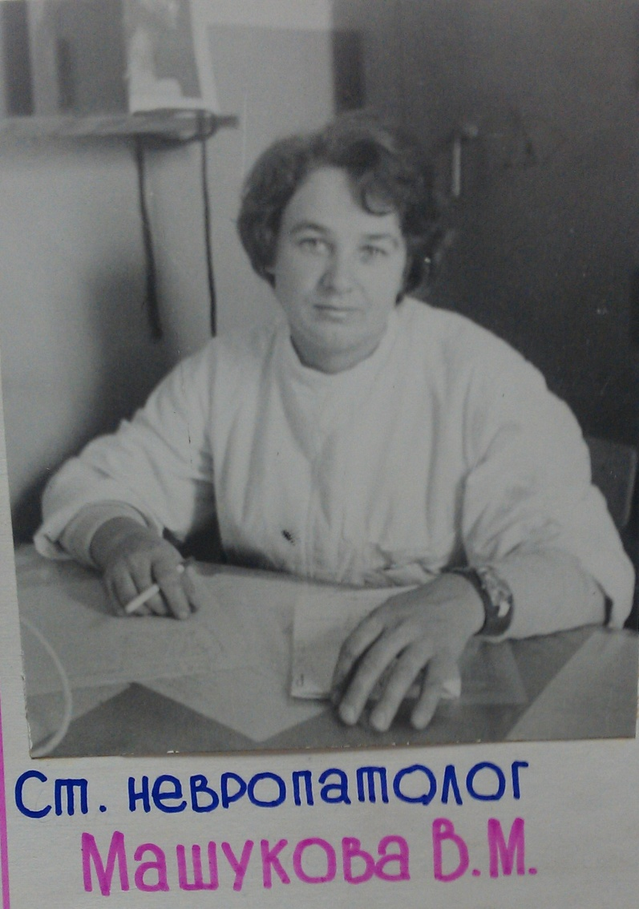

Slide 10
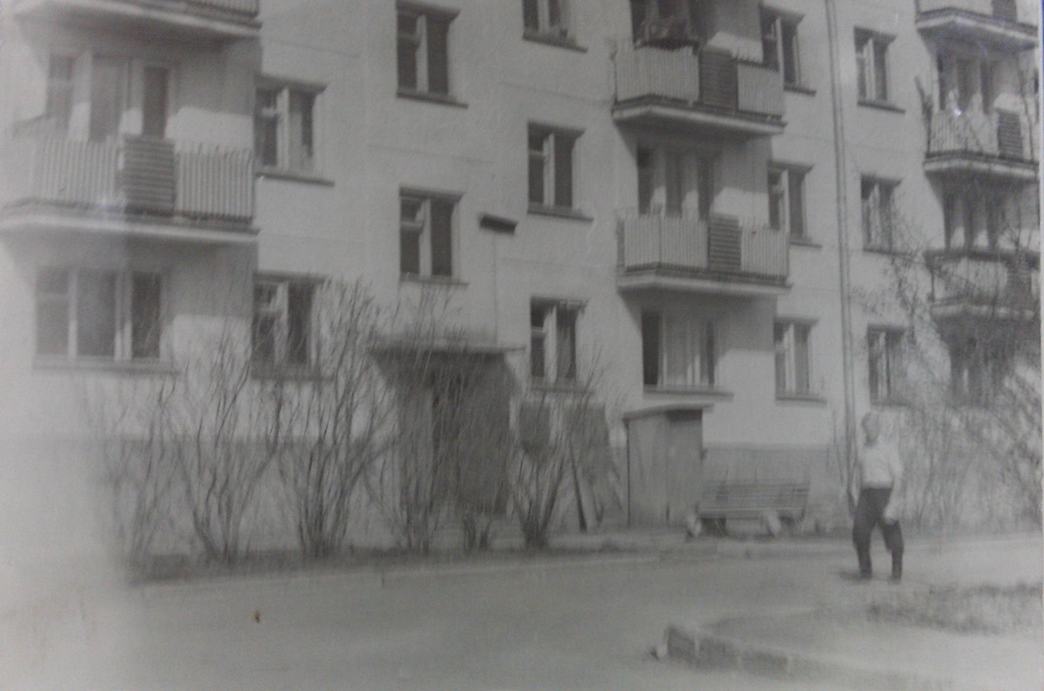
Свердловская подстанция

Slide 11
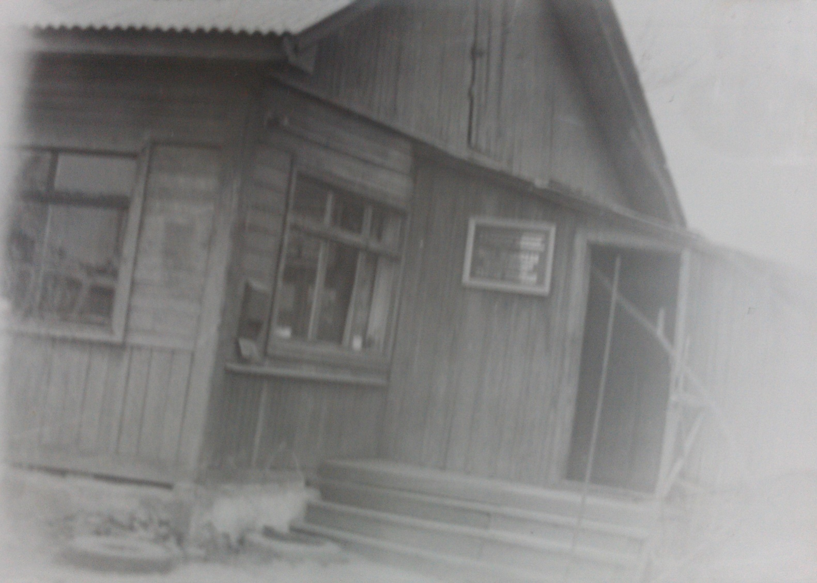
Ленинская подстанция

Slide 12
История ее открытия относится к 60-м годам XX столетия.
Медицинские работники Ленинской подстанции оказывали скорую медицинскую помощь жителям Ново-Ленино, Иркутска-II, Жилкино, Военного городка, Батарейной, Вересовки.
В 2001 году подстанция разделилась на Ново-Ленинскую (ул.Тухачевского) и подстанцию Иркутск-II (ул.Новаторов), оставшись единым административным звеном.

Slide 13
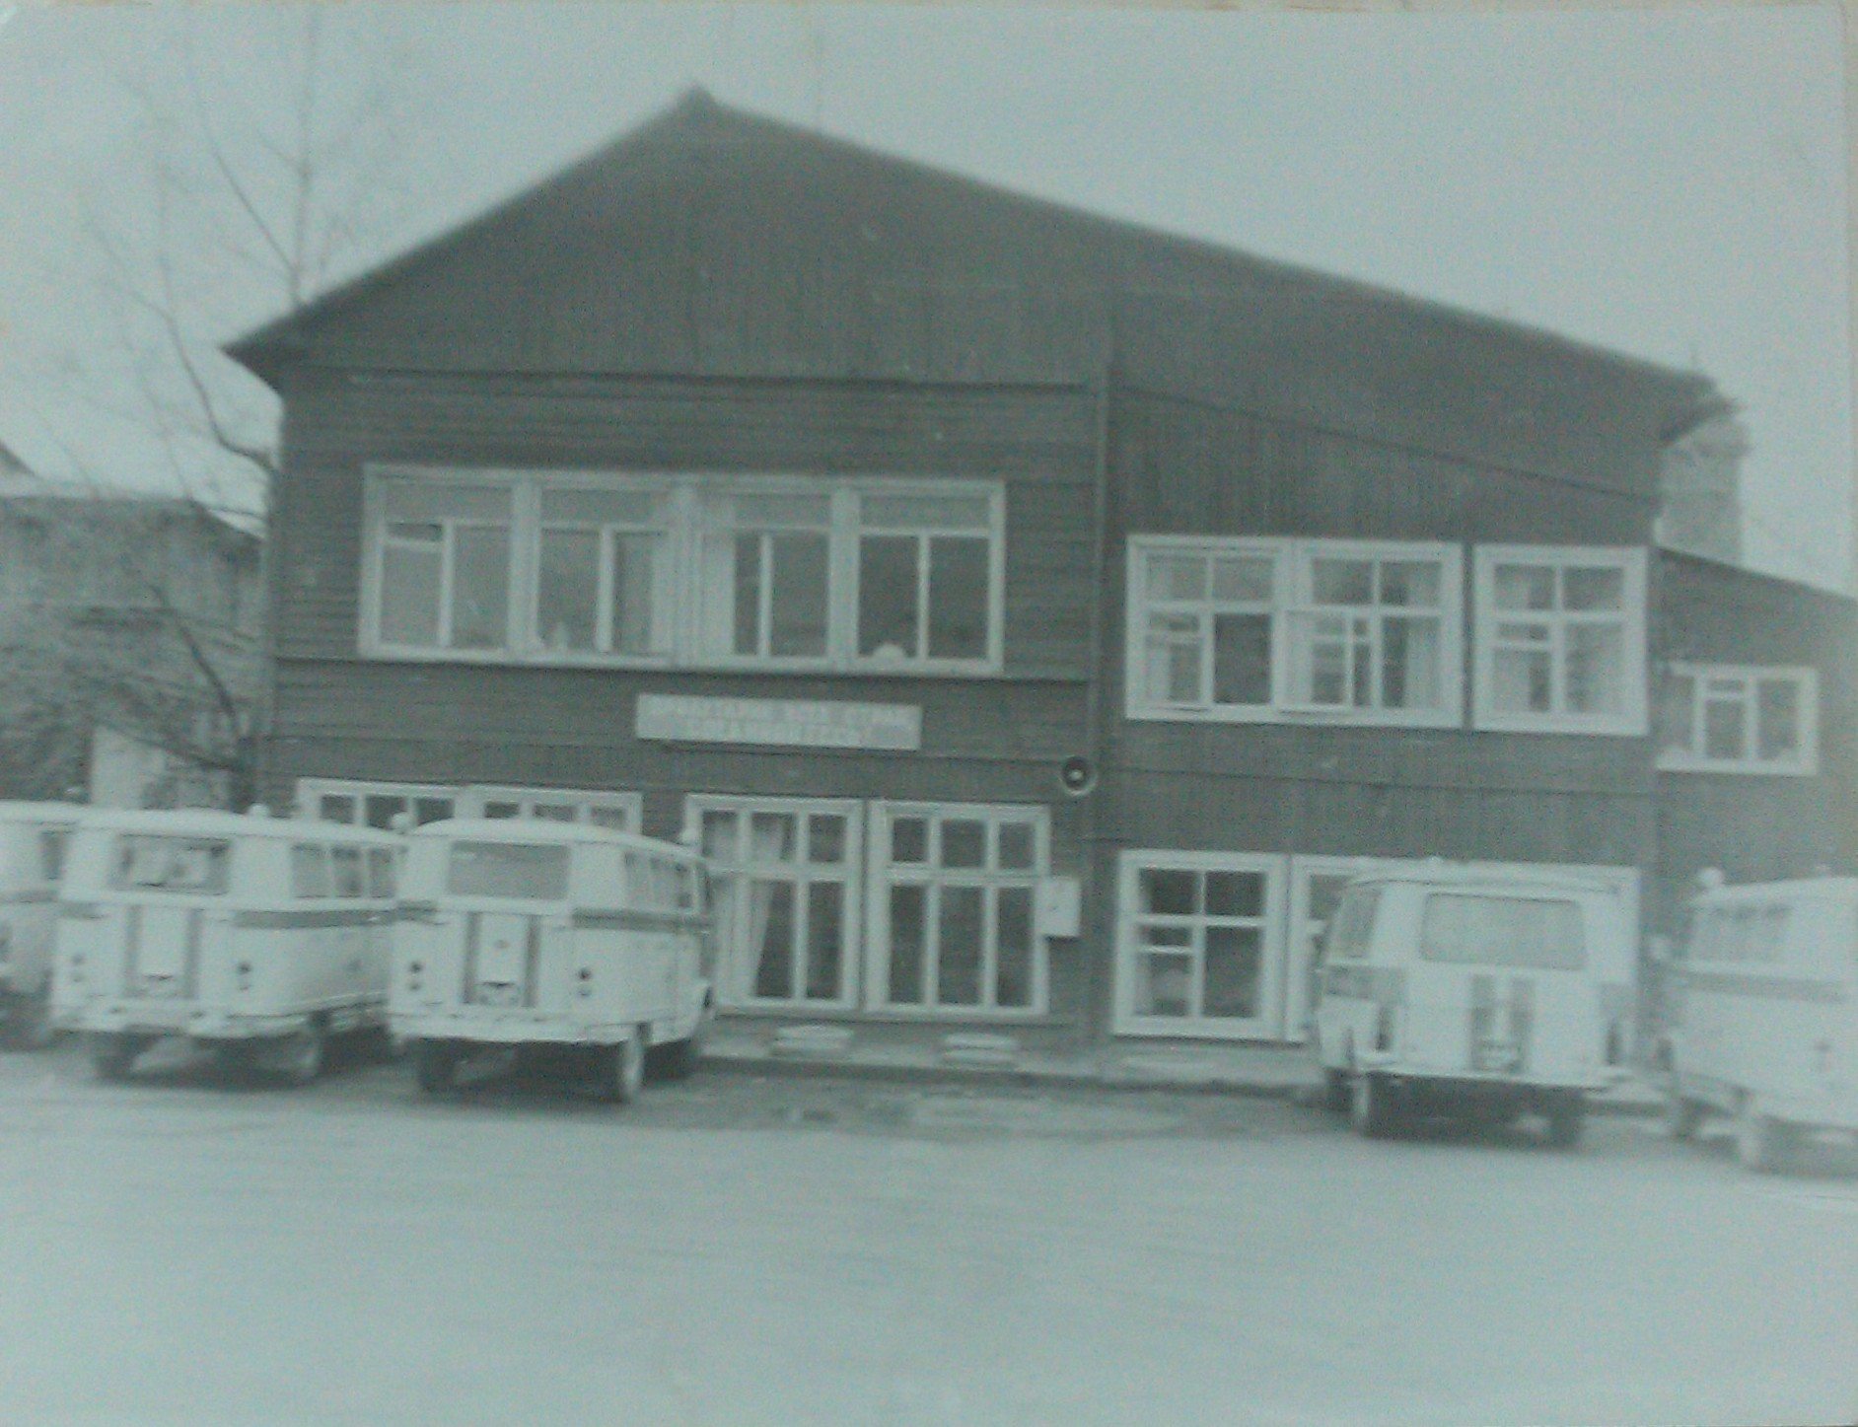
Раньше станция располагалась по ул. Софьи Перовской, 35.

Slide 14
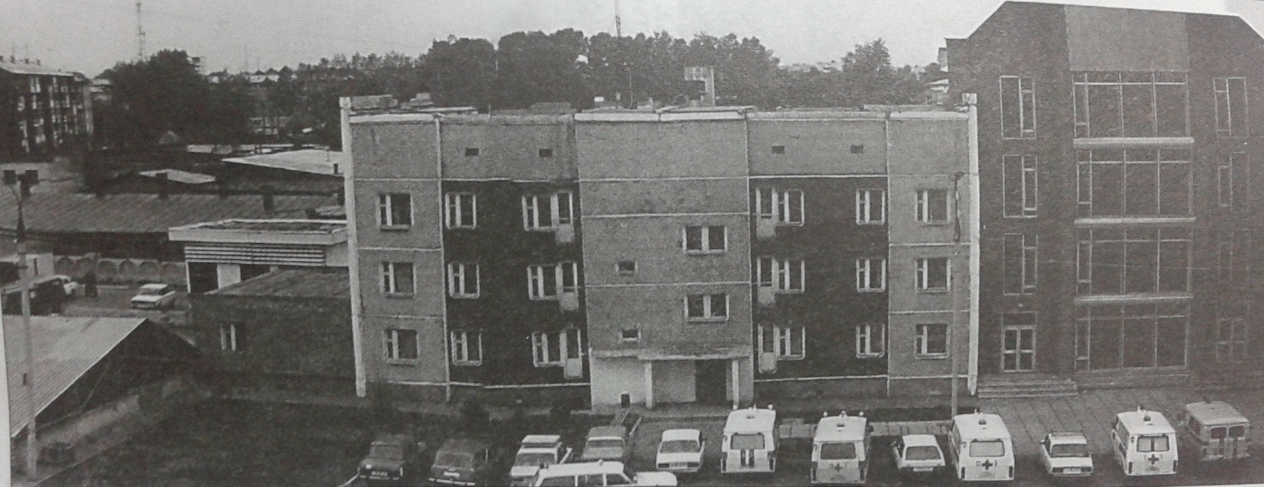
Городская станция скорой медицинской помощи основана в 1995 году

Slide 15
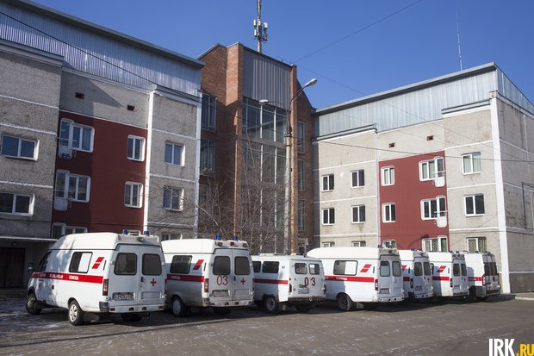
На данный момент Центральная подстанция располагается на ул. Омулевского 44

Slide 16
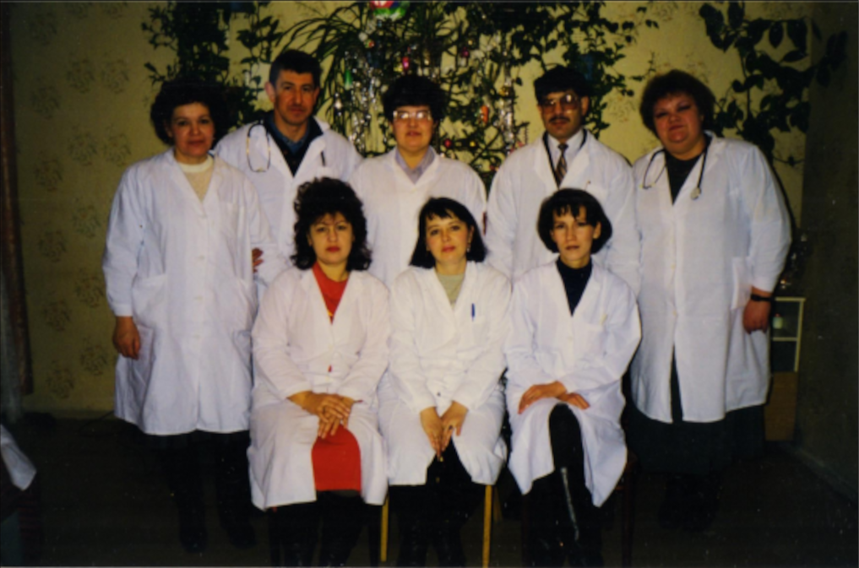
Врачи и фельдшера СМП подстанции №1

Slide 17
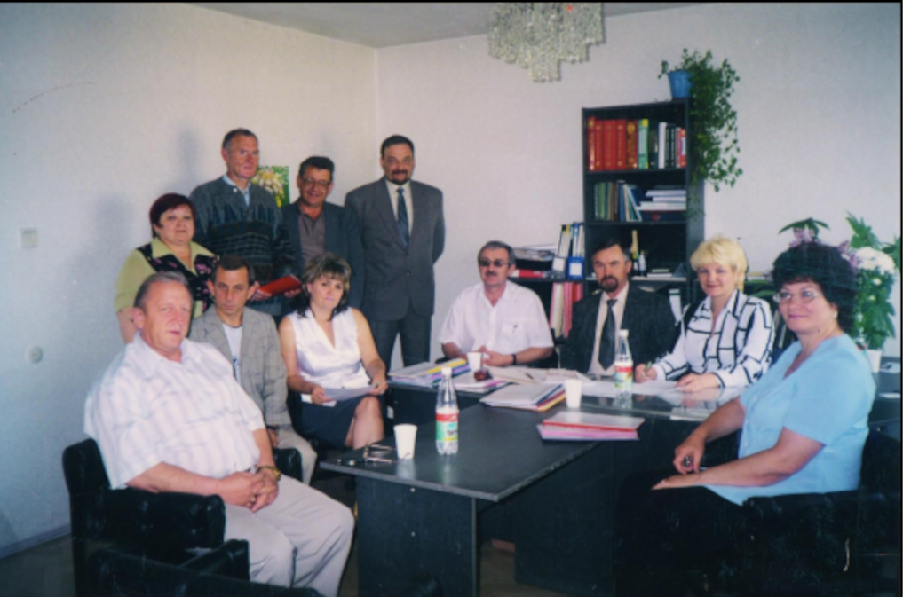
Главный врач Ульянов О.Е. с коллегами
(руководил станцией с 1989 по 2004 г.)

Slide 18
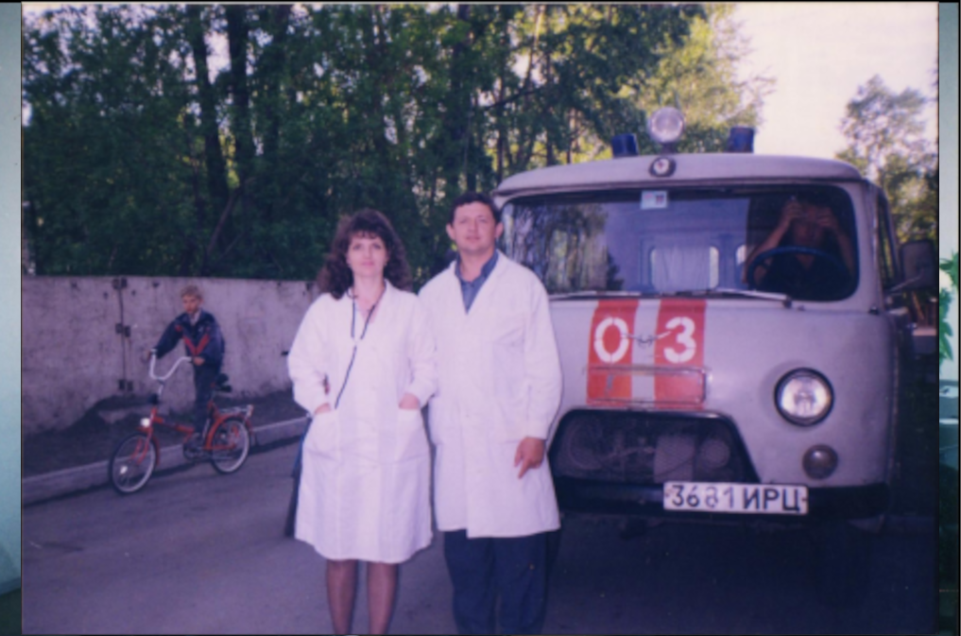
Врачи СМП Подстанции №1

Slide 19
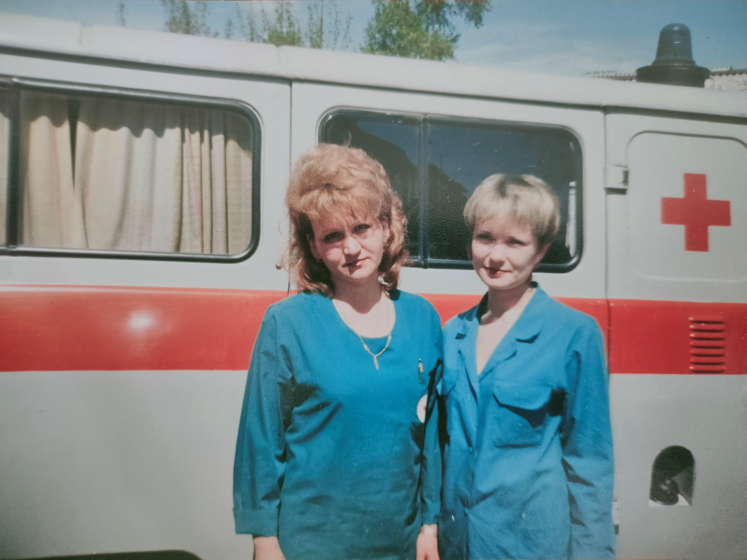
Фельдшеры СМП

Slide 20
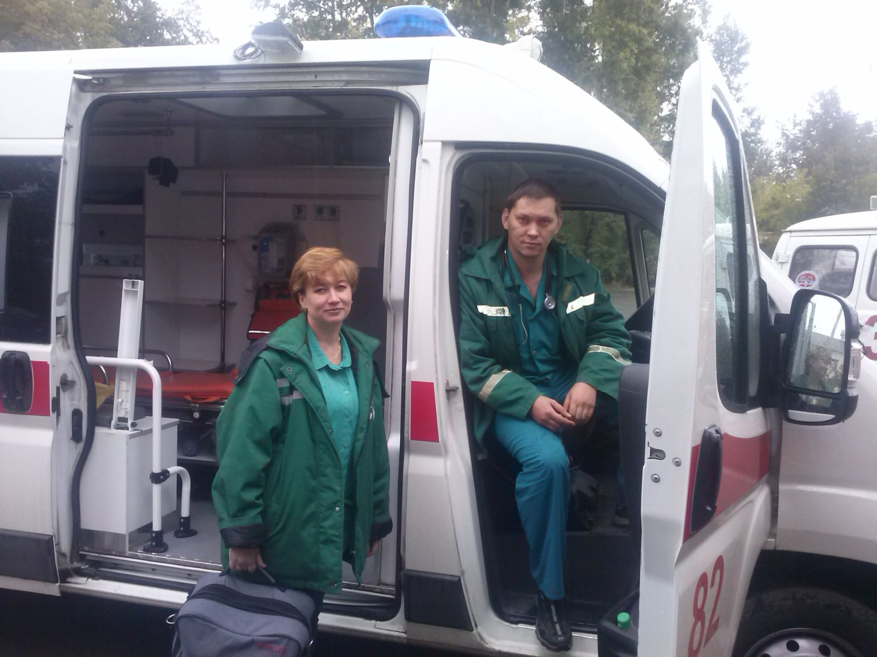
Фельдшеры скорой медицинской помощи

Slide 21
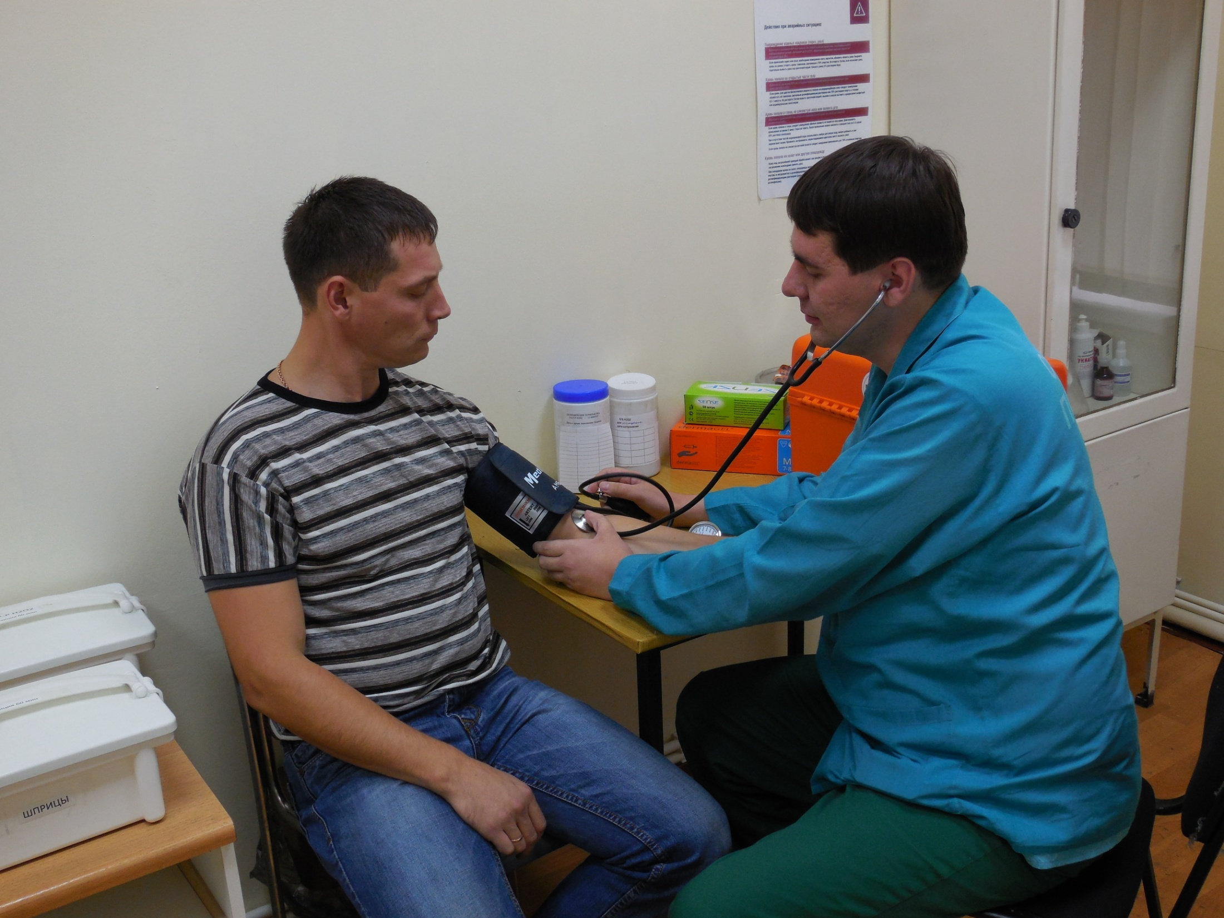
Осмотр пациента врачом, подстанция №4

Slide 22
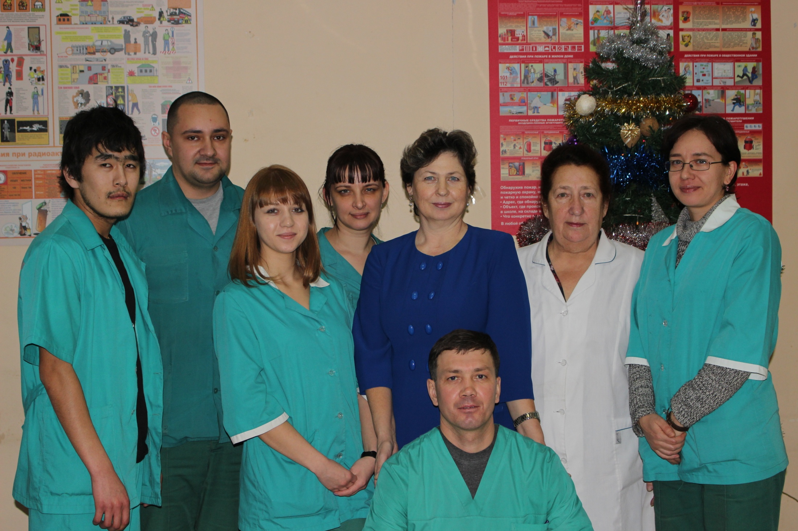
Врачи и фельдшера подстанции №3 вместе с заведующей Жилкиной Н.К.

Slide 23
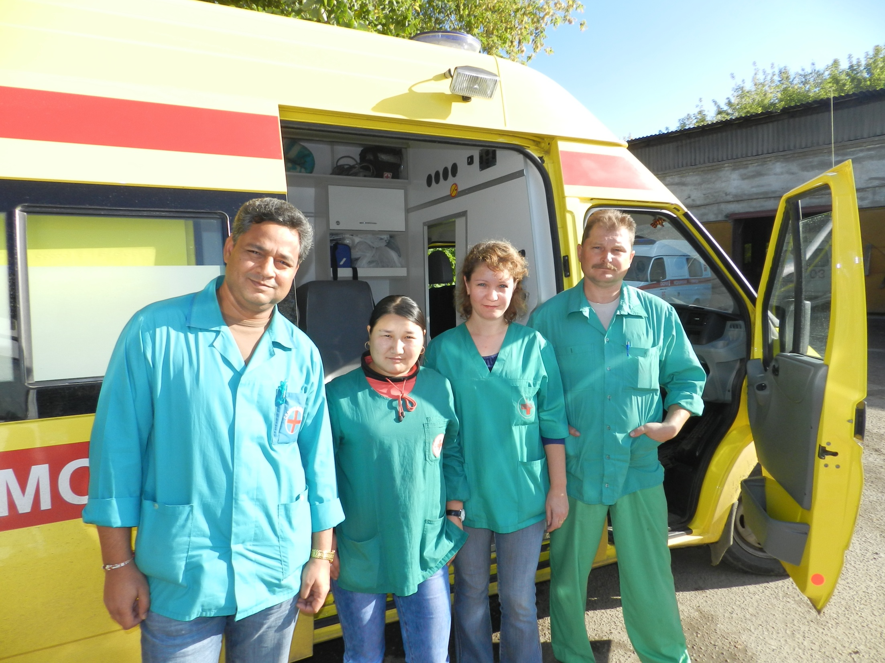
Бригада анестезиологии-реанимации подстанции №5

Slide 24
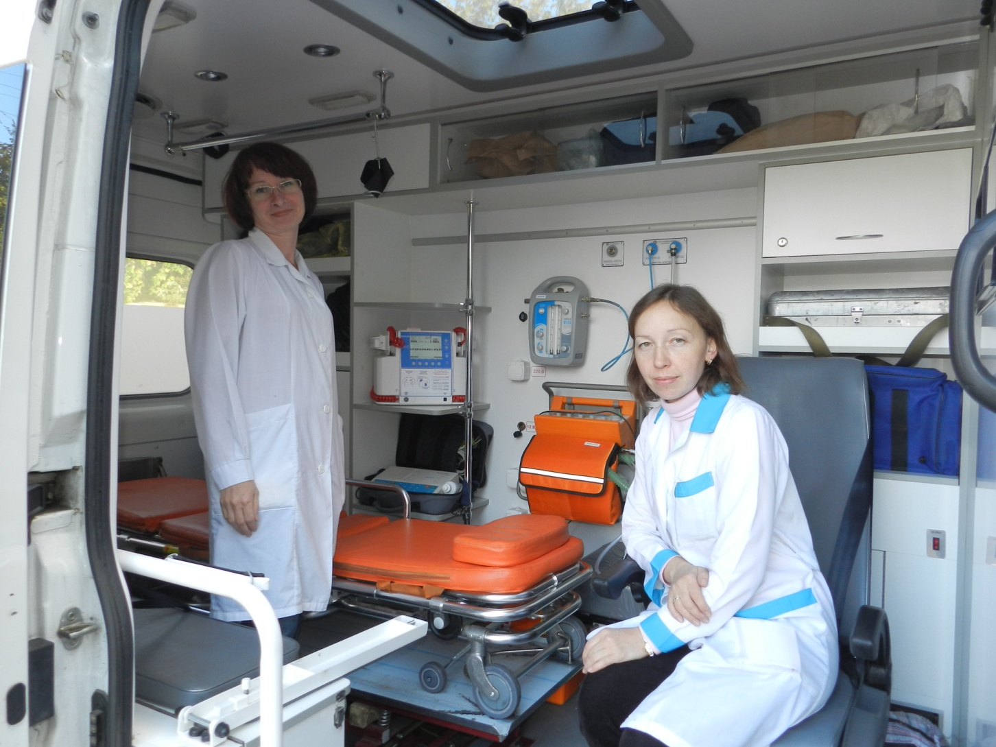
Врач и фельдшер СМП, подстанция №5

Slide 25
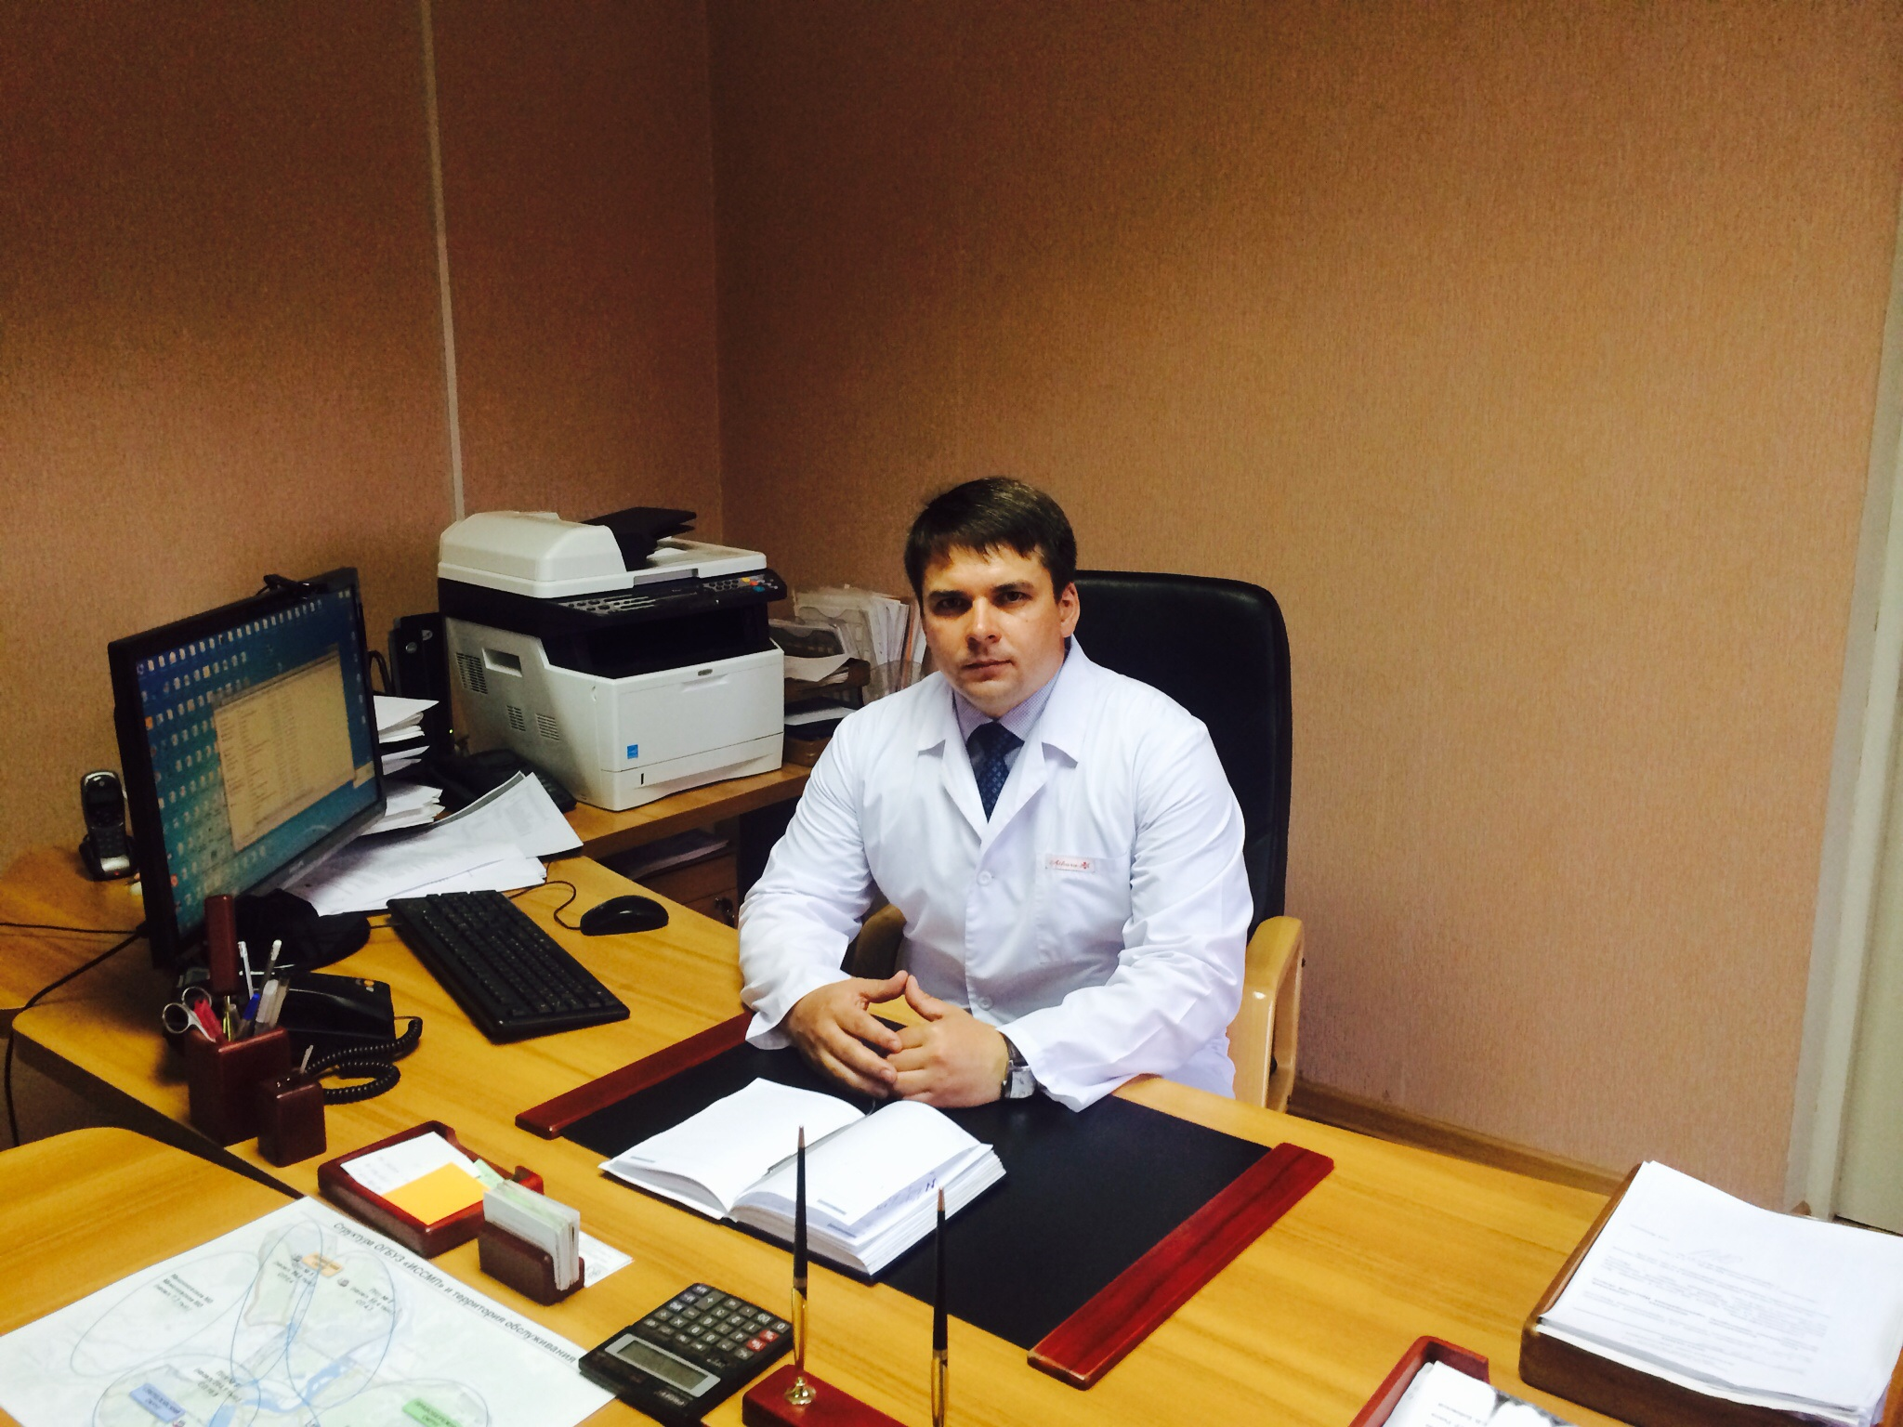
Главный врач к.м.н. Маньков А.В.

Slide 26
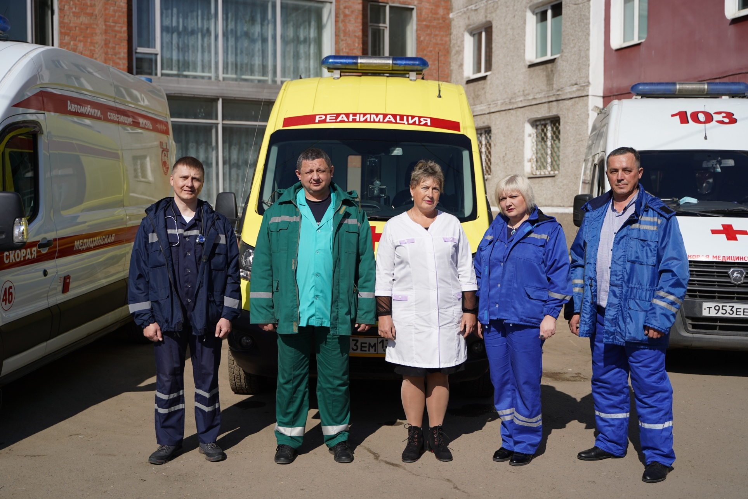
Коллектив подстанции №1

Slide 27
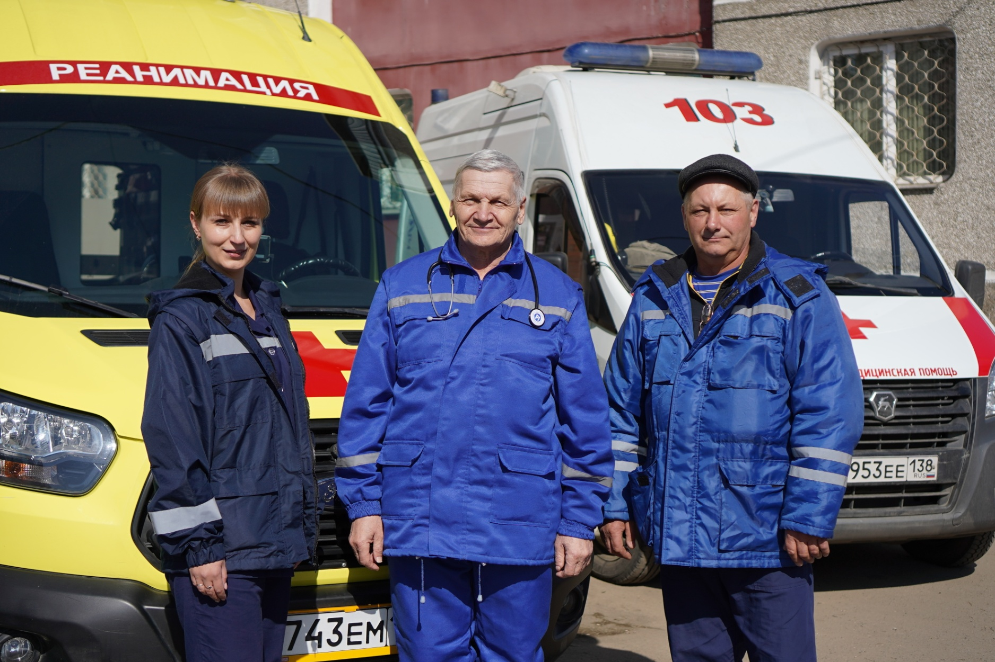
Коллектив подстанции №2

Slide 28
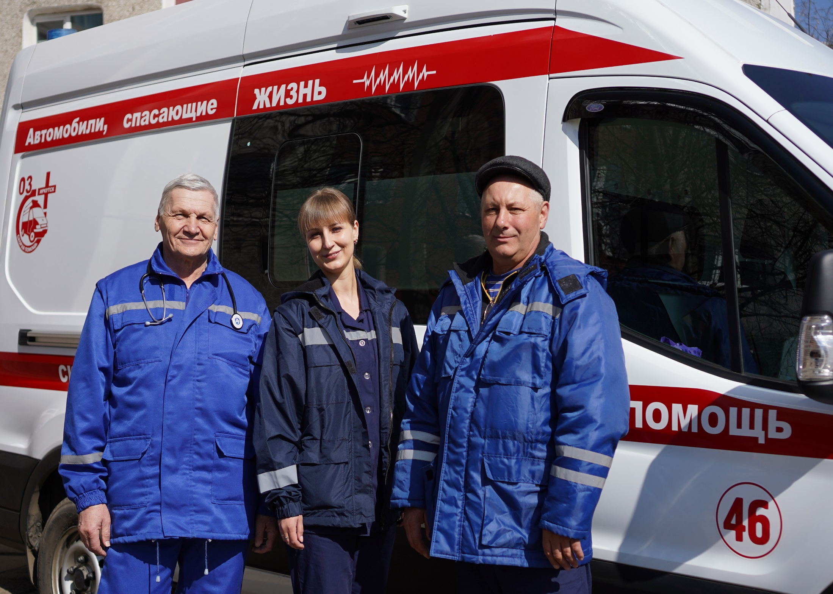
Коллектив подстанции №2

Slide 29
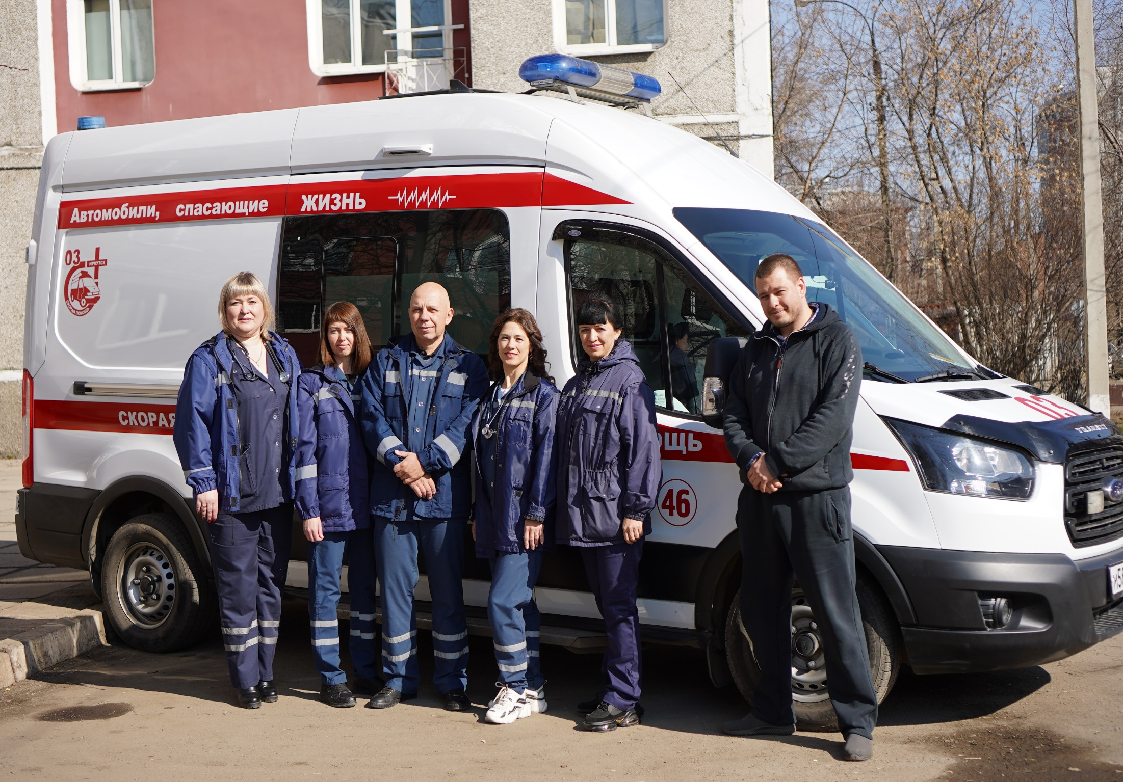
Коллектив подстанции №3

Slide 30
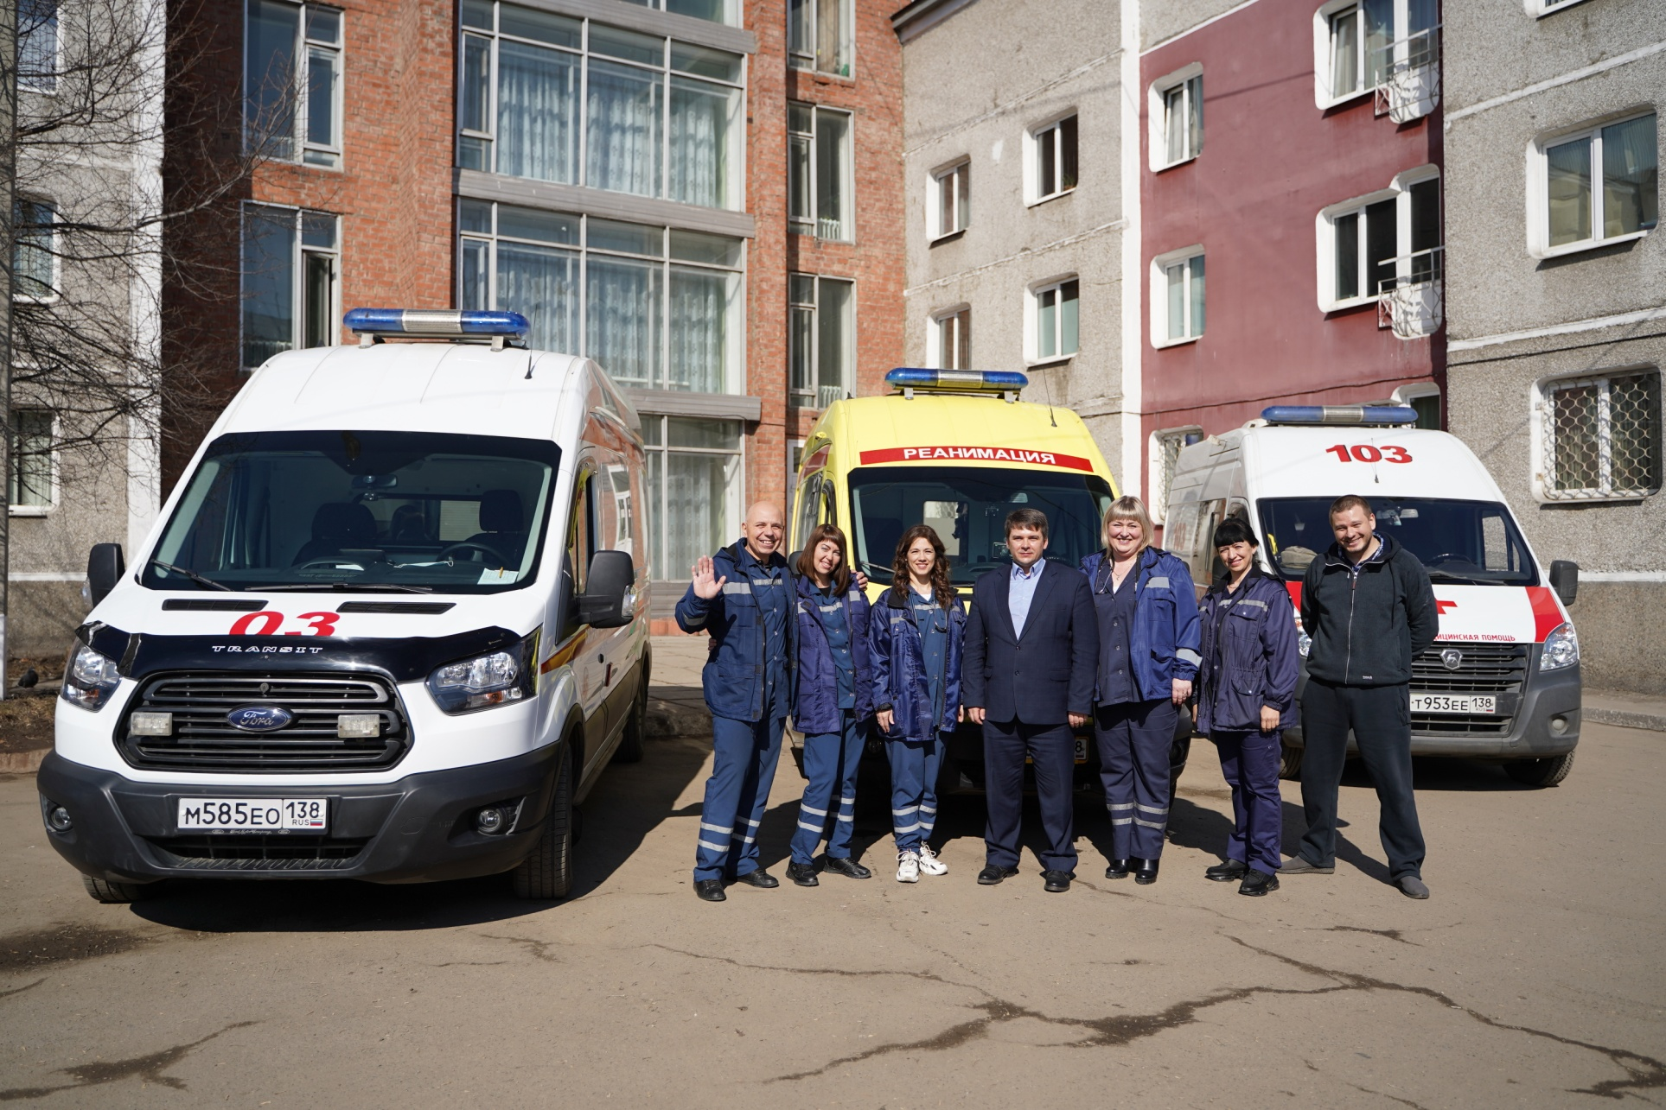
Коллектив подстанции №3 с главным врачом

Slide 31
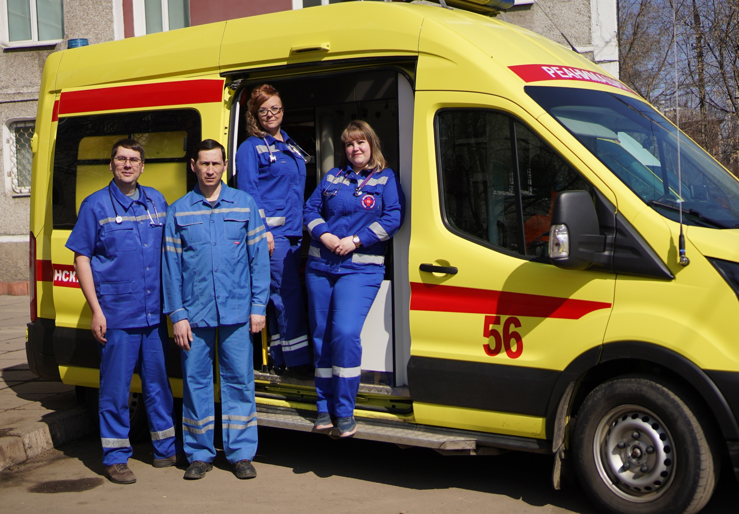
Коллектив подстанции №4

Slide 32
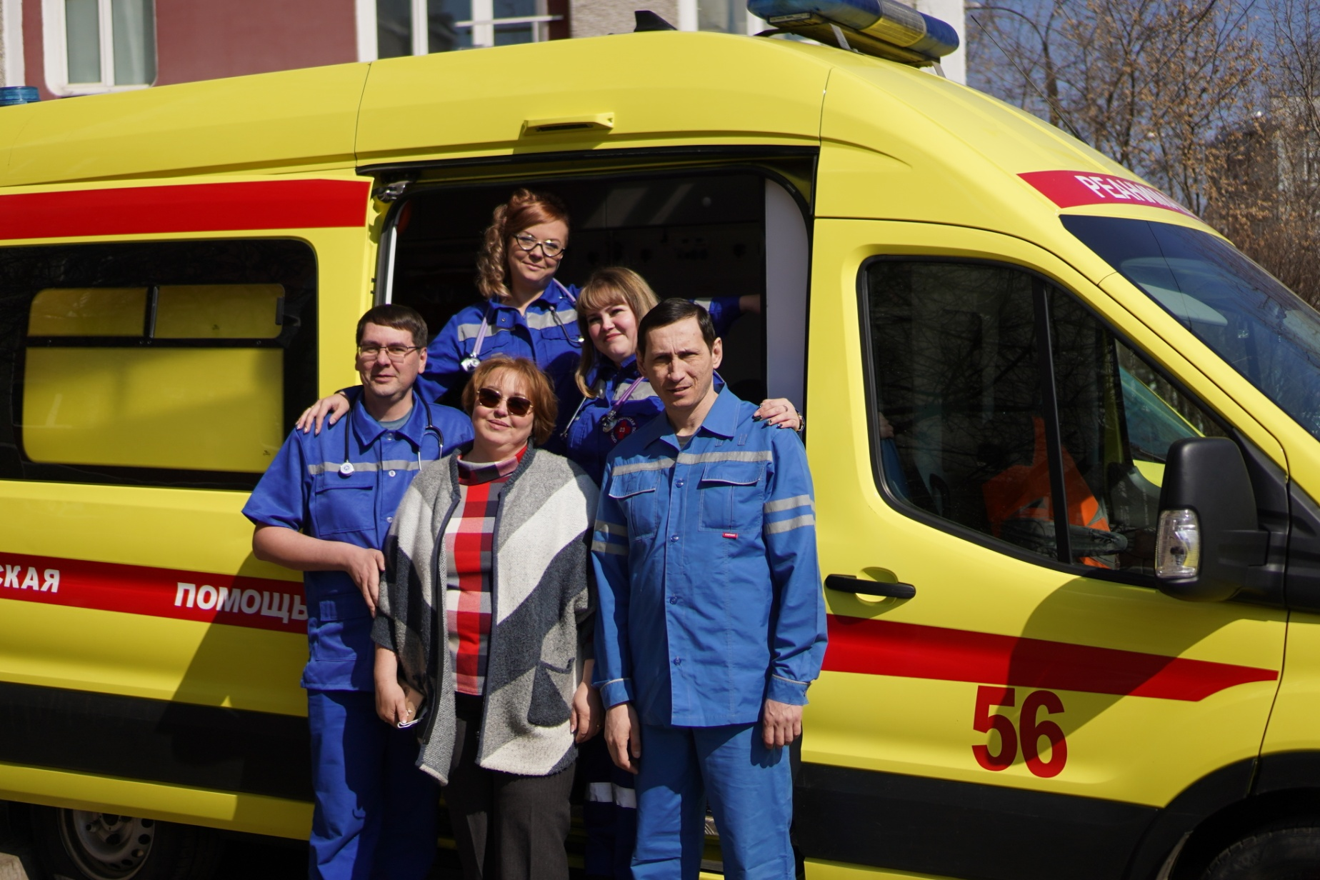
Коллектив подстанции №4

Slide 33
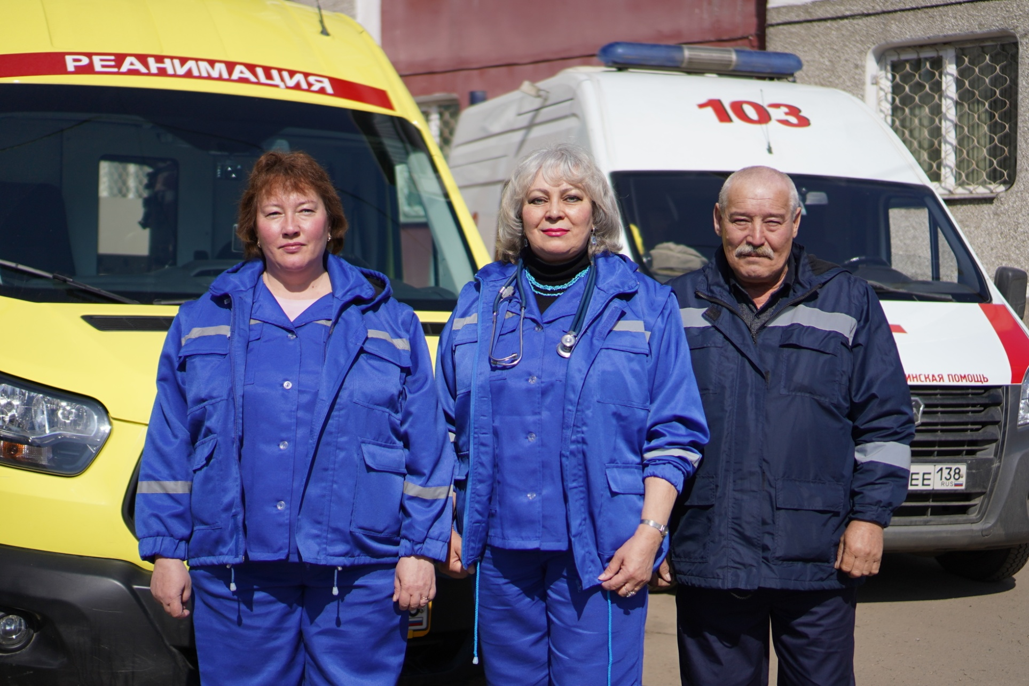
Коллектив подстанции №5

Slide 34
В марте 2020 года по всему миру произошло массовое распространение коронавирусной инфекции COVID-19, что привело к пандемии. Город Иркутск не остался в стороне, сотрудники Иркутской станции скорой медицинской помощи одни из первых приняли на себя «удар», на тот момент не кому неизвестной инфекции, героически исполняя свои служебные обязанности, оказывая пациентам квалифицированную медицинскую помощь. Смелые и отважные, настоящие профессионалы своего дела, с чувством долга и ответственности, вот как сейчас можно охарактеризовать работников Иркутской станции скорой медицинской помощи. Настоящие герои нашего времени.
За многолетнюю историю профессиональной деятельности ОГБУЗ «ИССМП» показывает устойчивое развитие, формирование профессионального коллектива и наличие ресурсов для дальнейшего движения вперед.
В учреждении созданы условия для своевременного, профессионального и качественного оказания скорой медицинской помощи населению города Иркутска и Иркутского района.

Slide 35
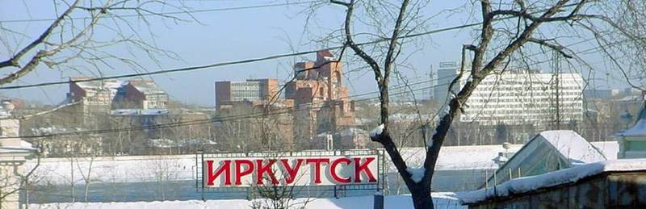
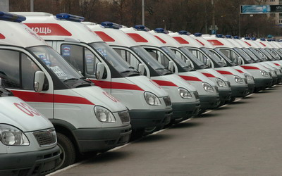

ВЫВОДЫ
Станция скорой медицинской помощи
Применение тромболизиса на догоспитальном этапе препаратами Актилизе и Метализе показало их безопасность, удобство использования и достаточную эффективность.
Врачи скорой помощи г.Иркутска приобрели необходимый опыт, позволяющий уверенно и результативно проводить ТЛТ в условиях догоспитадьного этапа.
Для оснащения бригад «скорой помощи» препарат Метализе желательно приобретать в дозировке 8 000ЕД.

Slide 36
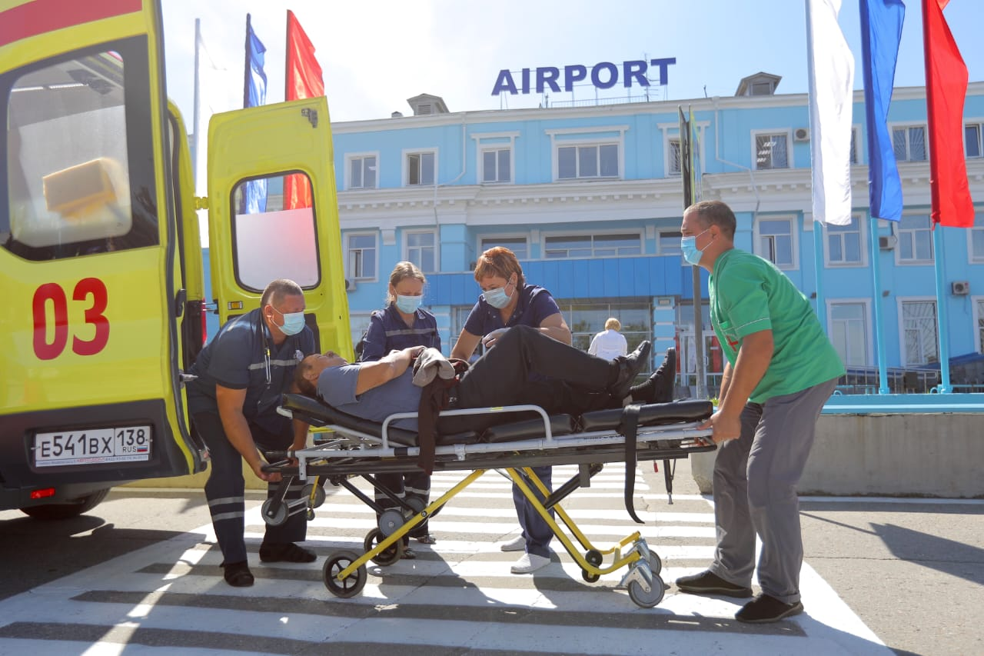
Бригада анестезиологов-реаниматологов подстанции №1

Slide 37
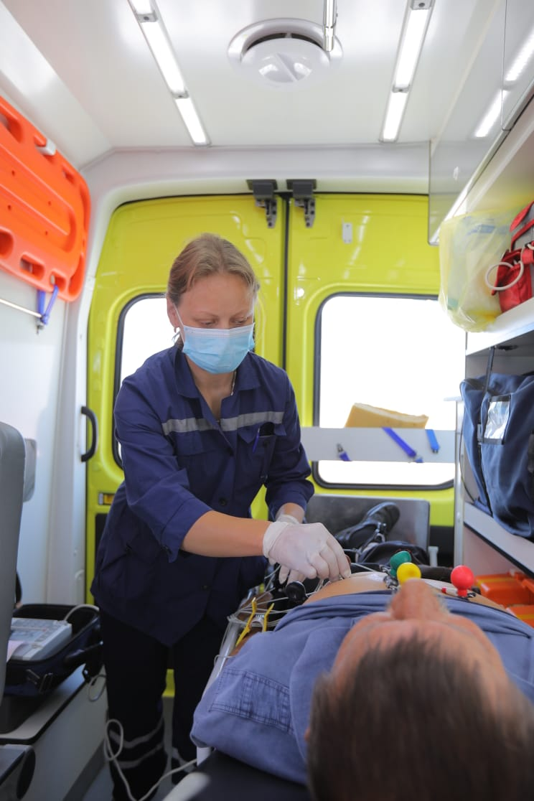
Медицинская сестра – анестезист подстанции №1сс

Slide 38

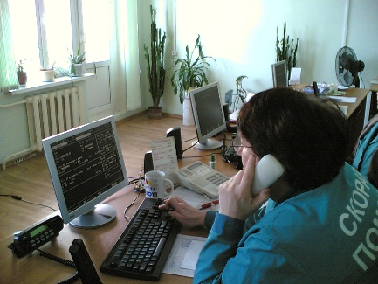
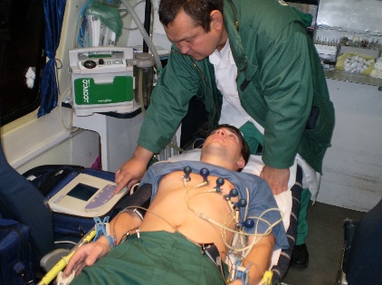
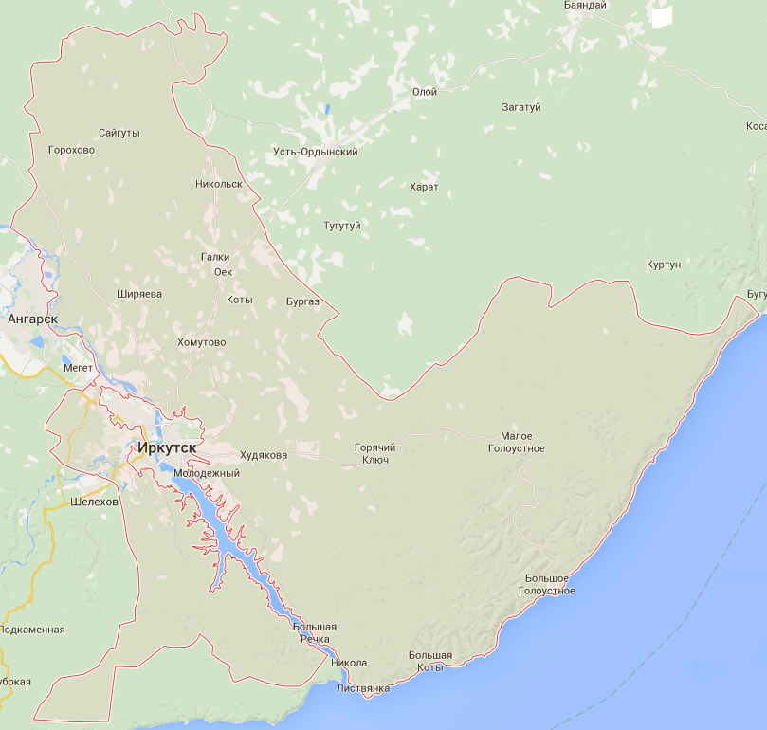
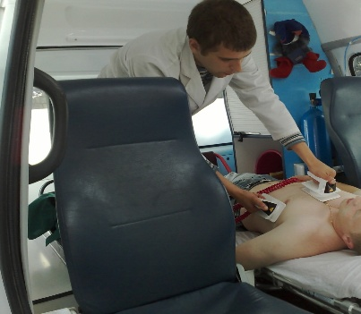
Станция скорой медицинской помощи
Единый колл-центр «03»
Вывозов в год - более 250 тысяч
Сотрудников - более 800
Профиль бригад
Врачебные общего профиля
Педиатрические
Реанимационные
Психиатрические
Фельдшерские
г. Иркутск и Иркутский р-н

Slide 39
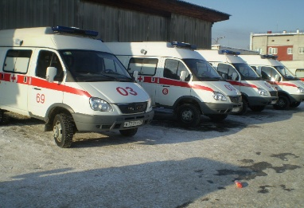
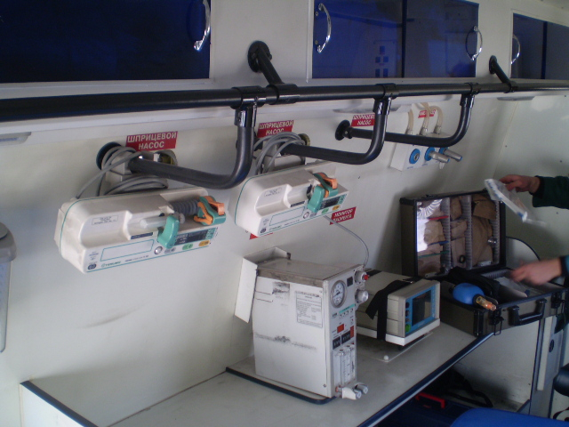
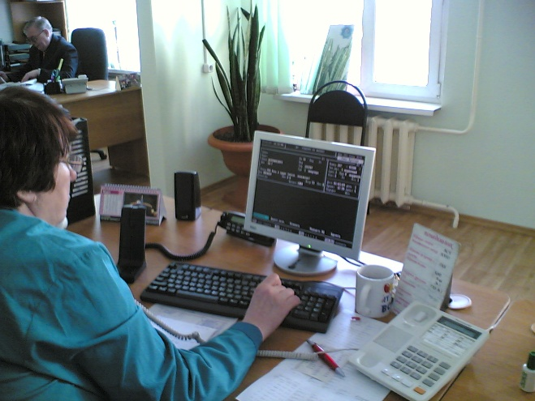
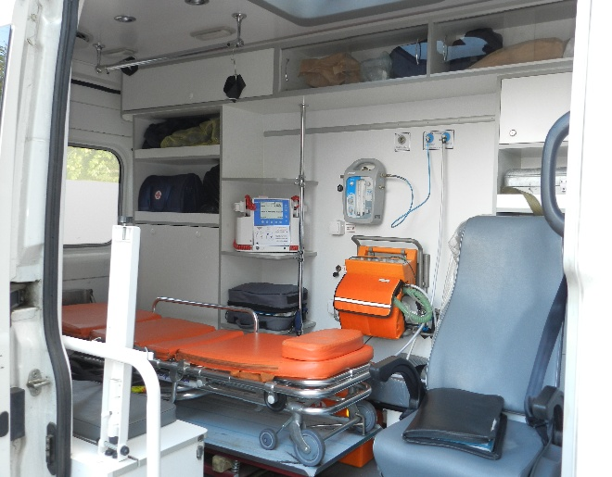
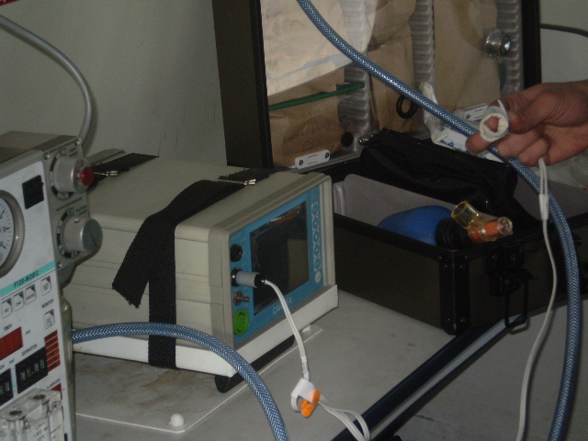
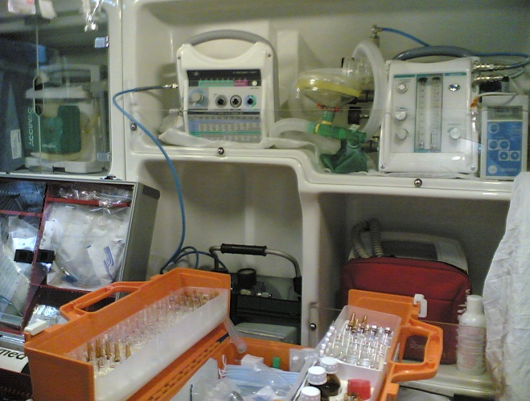
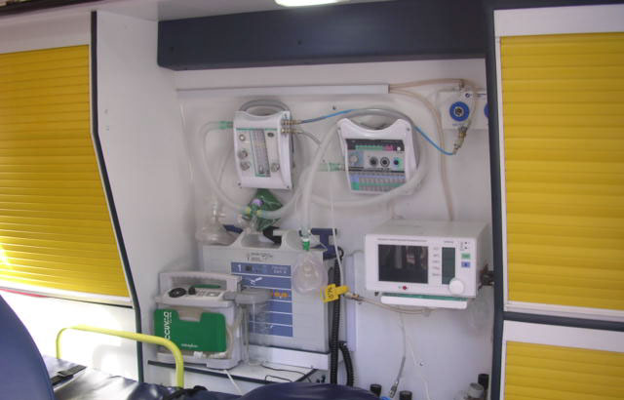
Современное оснащение

Slide 40
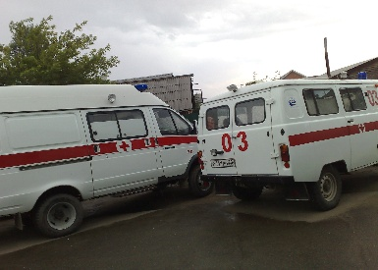

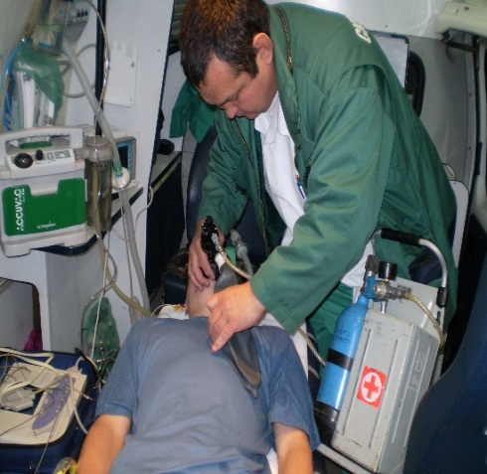
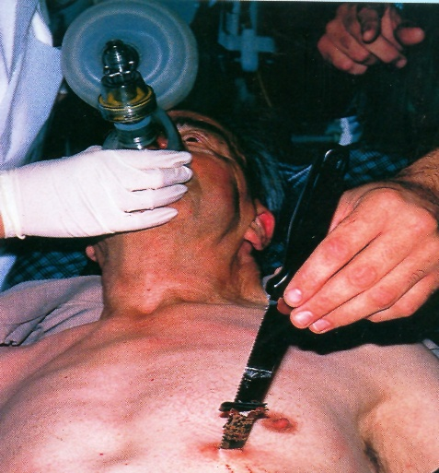
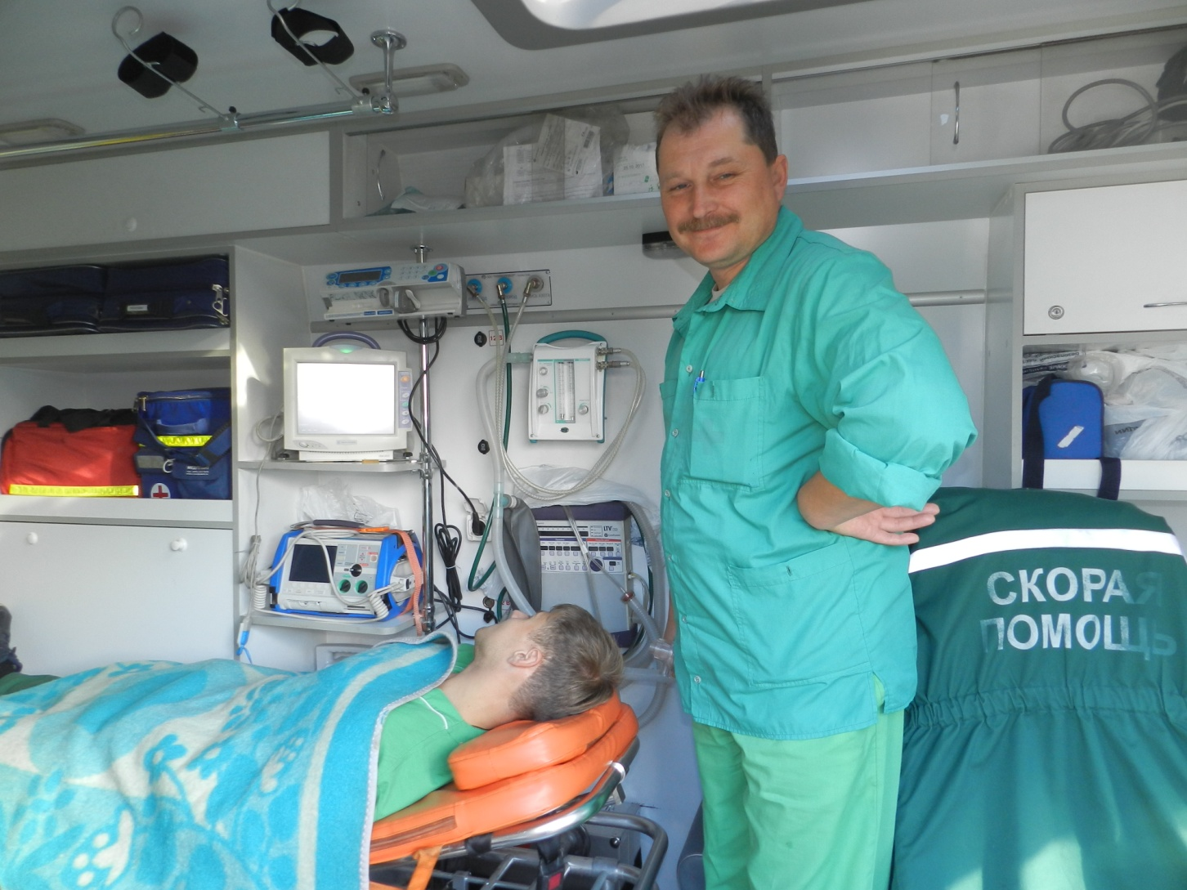

Оказание скорой медицинской помощи
Острые состояния
Несчастные случаи

Slide 41







Подготовка кадров

Slide 42

Вакансии
Специальности врачей:
Анестезиология-реаниматология
Скорая медицинская помощь
Педиатрия
психиатрия

Slide 43
Вакансии
Специальности средних медицинских работников:
Скорая и неотложная помощь
Лечебное дело
Сестринское дело

Slide 44
Фактическая заработная плата за три года (руб.)
Врачи
Средний медицинский персонал

Slide 45
Контакты
Приемная – 8 (3952) 26-53-13
Главный врач – 8 (3952) 26-53-01
(приём по личным вопросам – среда с 16 до 18-00)
Отдел кадров – 8 (3952) 26-53-06
Официальный сайт: www.issmp.ru

Slide 46
Спасибо за внимание!

